Slide 1
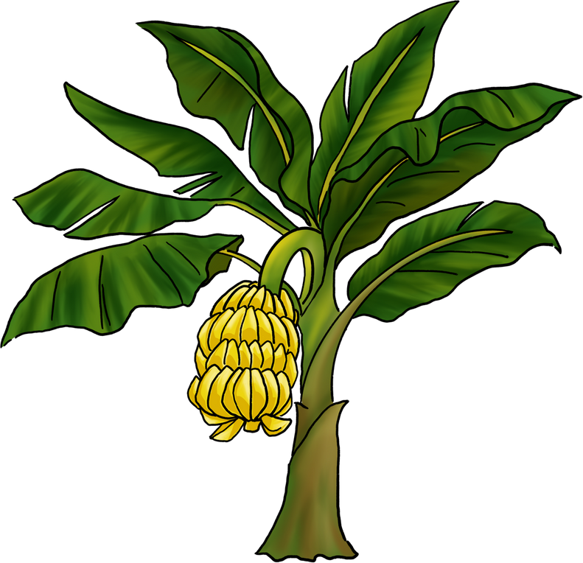
BÀI 39
SINH SẢN VÔ TÍNH
Ở SINH VẬT

Slide 2
Nội dung bài học
1
2
3
Sinh sản là gì?
Sinh sản vô tính
Vai trò và ứng dụng của sinh sản vô tính

Slide 3
Tập đoàn san hô- Sinh sản vô tính

Slide 4
SINH SẢN LÀ GÌ? | Sinh sản là gì? | Sinh sản là gì?
Những điều đã biết (K) | Những điều muốn biết (W) | Những điều đã học được (L)

Slide 5
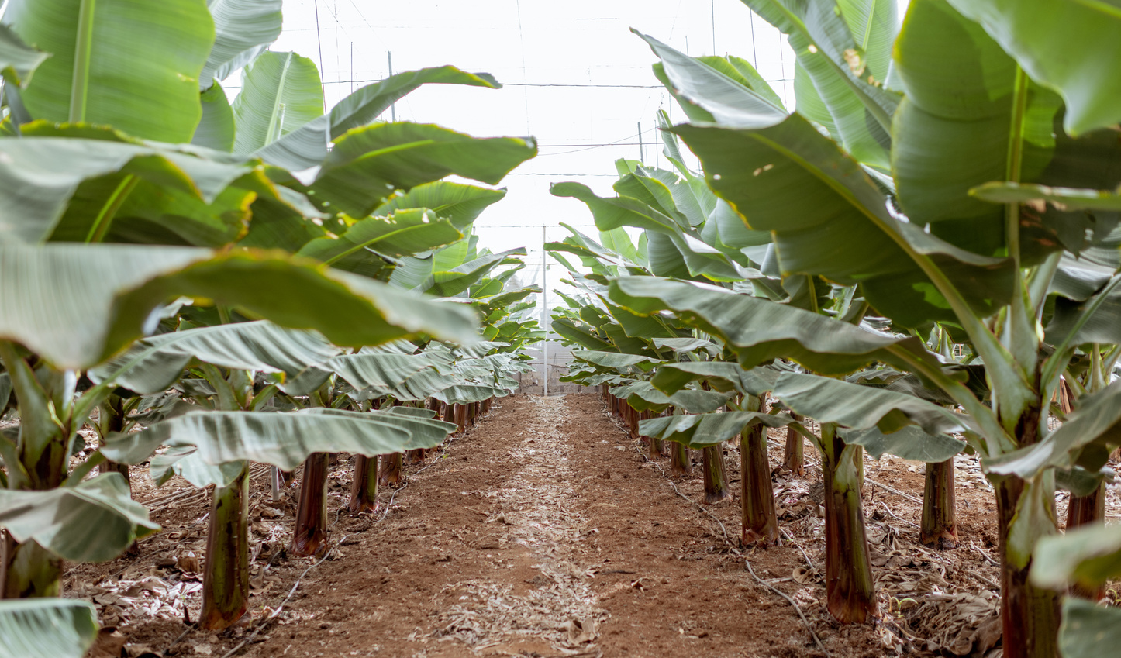
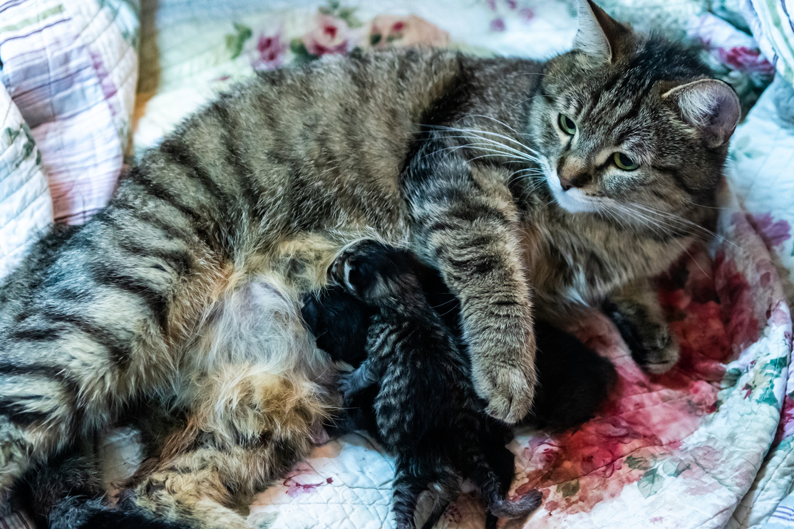
PHIẾU HỌC TẬP 1: Sinh sản là gì?
Nhóm……………………………………… Lớp 7……..
Quan sát hình 39.1- Sinh sản ở một số sinh vật điền từ còn trống vào các nội dung sau:
a.Sinh sản ở cây chuối b. Sinh sản ở mèo
Hình 39.1 Sinh sản ở một số sinh vật.
1. Sinh sản là quá trình tạo ra những …(1)… đảm bảo sự …(2)… liên tục của loài.
2. Có 2 hình thức sinh sản:
+ Sinh sản …(3)….
+ Sinh sản hữu tính.
3. Ví dụ:
-Sinh sản ở mèo là hình thức sinh sản…(4)….
-Sinh sản ở cây chuối là hình thức sinh sản…(5)….

Slide 6
II. SINH SẢN VÔ TÍNH
HS quan sát hình 39.2,39.3,39.4 và nghiên cứu thông tin sgk cùng thực hiện
+ Cơ thể con được hình thành như thế nào?
+ Số lượng và đặc điểm hình thái của cơ thể con so với cơ thể mẹ?
+ Thế nào là sinh sản vô tính?
+ Hãy nêu các đặc điểm của sinh sản vô tính?

Slide 7
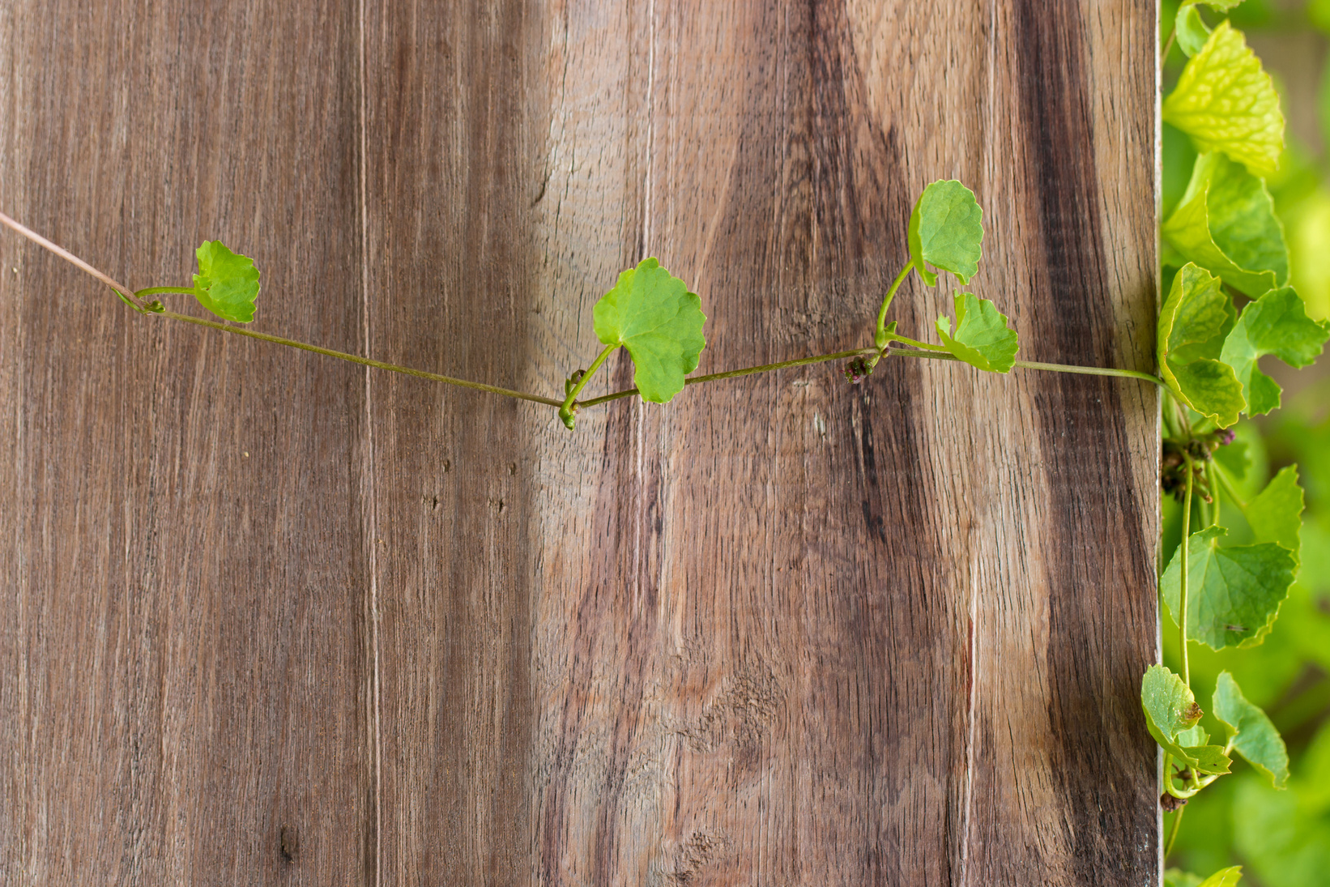
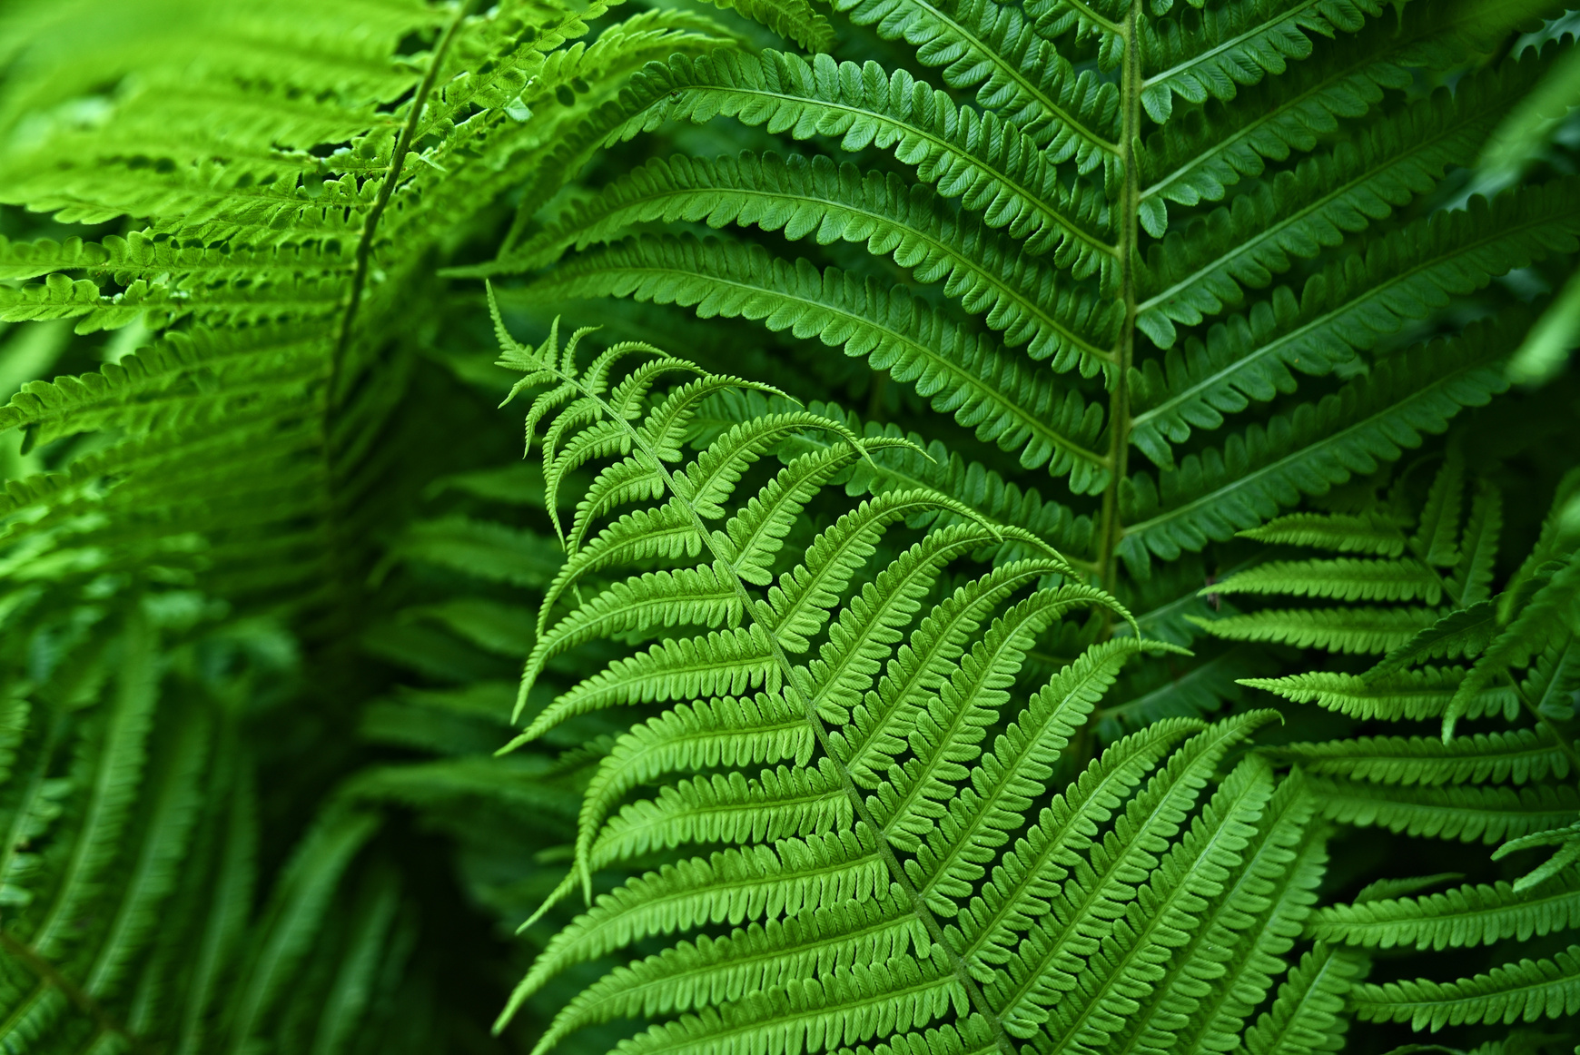
1.Khái niệm
- Sinh sản vô tính là hình thức sinh sản không có sự kết hợp của giao tử đực và giao tử cái, cơ thể con được tạo thành từ một phần cơ thể mẹ.
II. SINH SẢN VÔ TÍNH
Rau má
Dương xỉ

Slide 8
Bảng 39.1
Sinh sản | Con sinh ra có sự kết hợp của giao tử đực và giao tử cái | Con sinh ra từ một phần cơ thể mẹ | Con có các đặc điểm giống cơ thể mẹ | Con có những đặc điểm khác cơ thể mẹ
Trùng roi |  | X | X
Cây gừng |  | X | X
Thủy tức |  | X | X

Slide 9
- Đặc điểm của sinh sản vô tính:
+ Chỉ có sự tham gia của các yếu tố cái (mẹ).
+ Con sinh ra có thể là hai hay nhiều con, giống nhau và giống mẹ

Slide 10
2. Các hình thức sinh sản vô tính ở thực vật
SSBT: là hình thức sinh sản mà cơ thể mới được phát triển từ bào tử, bào tử được hình thành trong túi bào tử.
SSSD: là hình thức sinh sản trong đó cơ thể mới được hình thành
Các hình thức sinh sản vô tính ở thực vật

Slide 11
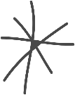
PHIẾU HỌC TẬP SỐ 2
Tên cây | Mọc từ phần nào của cây? | Mọc từ phần nào của cây? | Mọc từ phần nào của cây?
Tên cây | Mọc từ phần nào của cây? | Phần đó thuộc loại CQ nào? | Trong ĐK nào?
Rau má | Thân bò | Cơ quan sinh dưỡng | Có đất ẩm
Gừng | Thân rễ | Cơ quan sinh dưỡng | Nơi ẩm
Khoai lang | Rễ củ | Cơ quan sinh dưỡng | Nơi ẩm
Lá thuốc bỏng | Lá | Cơ quan sinh dưỡng | Đủ độ ẩm

Slide 12
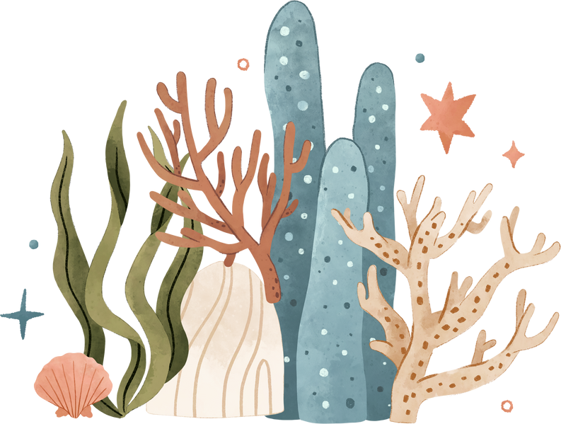
3. Các hình thức sinh sản vô tính ở động vật
Đặc điểm HTSS | Giống | Khác
Nảy chồi | Từ một cá thể sinh ra từ một hoặc nhiều cá thể mới giống mẹ. | “ Chồi” được mọc ra từ cơ thể mẹ, lớn dần lên và tách khỏi cơ thể mẹ thành cơ thể mới
Phân mảnh | Từ một cá thể sinh ra từ một hoặc nhiều cá thể mới giống mẹ. | Mỗi mảnh nhỏ riêng biệt của cơ thể mẹ có thể phát triển thành 1 cơ thể hoàn chỉnh
Trinh sản | Từ một cá thể sinh ra từ một hoặc nhiều cá thể mới giống mẹ. | Tế bào trứng không thụ tinh phát triển thành cơ thể mới.

Slide 13
HOẠT ĐỘNG NHÓM
NHÓM 1
NHÓM 2
NHÓM 4
NHÓM 3

Slide 14
4. Vai trò và ứng dụng của sinh sản vô tính.
- Hạn chế của hình thức sinh sản vô tính ở thực vật:
+ Đời con đồng nhất về mặt di truyền (kiểu gene giống nhau) => khả năng thích ứng kém trước điều kiện môi trường thay đổi.

Slide 15
Bảng 39.3
PP nhân giống | Áp dụng với các cây | Ưu điểm
Giâm cành | Các loài có khả năng ra rễ phụ như mía, sắn,... | Rút ngắn được thời gian sinh trưởng của cây, sớm thu hoạch. Giữ nguyên được đặc tính di truyền có lợi cho con người.
Chiết cành | Các cây ăn quả và cây cảnh lâu năm | Rút ngắn được thời gian sinh trưởng của cây, sớm thu hoạch. Giữ nguyên được đặc tính di truyền có lợi cho con người.
Ghép cành | Các cây ăn quả và cấy cảnh thân gỗ | Tạo ra cây mang đặc tính của nhiều loài mong muốn.
Nuôi cấy tế bào, mô | Hầu hết các loài thực vật | Tạo ra các giống cây trồng sạch bệnh, tạo ra số lượng lớn trong thời gian ngắn.

Slide 16
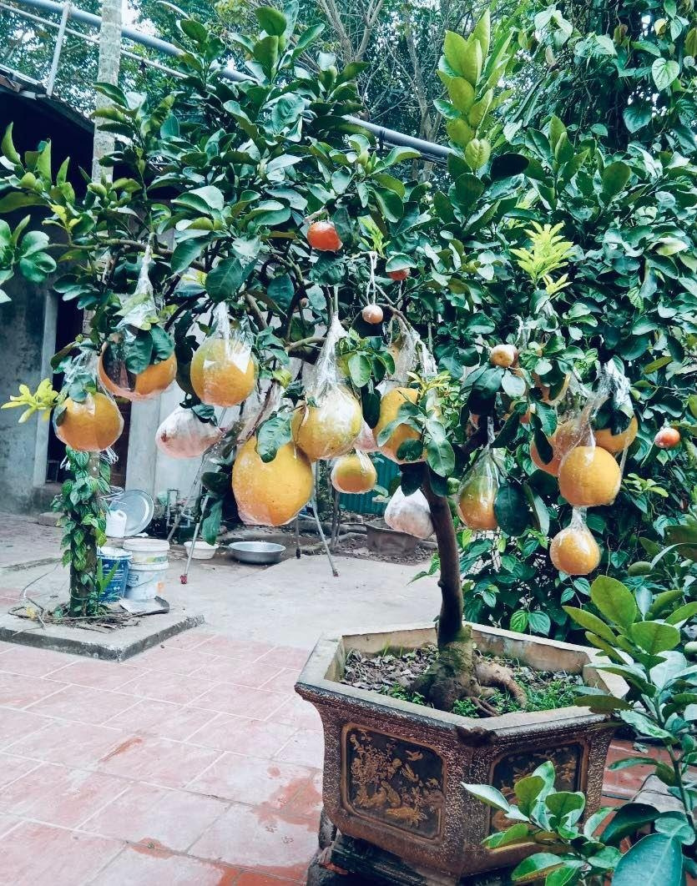
1.Đây là cây gì? Ai là người đã tạo ra được cây này? Trên cây có bao nhiêu loại quả?
2.Vận dụng kiến thức đã học em hãy cho biết vì sao người nông dân này có thể tạo được một cây tuyệt vời như vậy?

